Slide 1
Fundamentos de ingeniería de software
Tema 1: [Introducción a la Ingeniería del Software]

Slide 2
¿Qué es un sistema?
Una colección de personas y componentes tipo máquina:
Que cooperan de forma organizada.
Para alcanzar algún resultado deseado.
Un sistema es más que la suma de sus partes.
Notes:
Sistemas
Un sistema es algo más que la suma de sus partes, también se
enriquece de las relaciones entre sus componentes.

Slide 3
Presiones en el desarrollo de sistemas
Cambios intensos y rápidos ocasionados por:
Destrucción de barreras comerciales.
Capacidad para explotar nueva tecnología en semanas.
Capacidad para construir sistemas a partir de componentes existentes.
Reducción de los ciclos de desarrollo.
Notes:
Estos factores del cambio originan tendencias que están además afectadas
por la capacidad para distribuir información de forma más eficiente que antes.

Slide 4
El software
Definición
Conjunto de instrucciones que cuando se ejecutan proporcionan la función y el rendimiento deseado, las estructuras de datos que permiten a los programas manipular adecuadamente la información y los documentos que describen la operación y uso de los programas.

Slide 5
Aplicaciones del software
Software de sistemas.
Software de tiempo real.
Software de sistemas distribuidos.
Software de gestión.
Software de ingeniería y cálculo científico.
Software empotrado (sistemas de control).
Software de cómputo personal.
Software de inteligencia artificial.
Software basado en Web.
Etc...

Slide 6
¿Qué es un proyecto software?
Desarrollo de un sistema.
Estudio de factibilidad.
Consultoría.
Análisis.
Diseño.
Evaluación de aplicaciones.
Conversiones.
Cursos de entrenamiento.
Instalación (equipo, software, redes).
Etc...

Slide 7
Aplicaciones del software

Slide 8
Software hechos a medida (‘Bespoke’) frente a Software comerciales
Software Comerciales
Producción en masa: el sistema de producción es importante.
Usuarios: organizaciones de desarrollo orientadas a producto.
Clientes numerosos: representados por departamentos u organizaciones de marketing.
Software a Medida
Realizados en número pequeño.
Un único cliente.
Usuarios: especialistas de esas disciplinas.
Notes:
Sistemas Comerciales
Una compañía piensa en un producto, que implementado en software
es rápidamente distribuido a todo el mundo. El impacto de estas
tendencias es un incremento de la competitividad y la capacidad de
monopolizar los beneficios de las nuevas tecnologías, sin necesidad de
contar con gran número de fábricas.
Utilizar la ingeniería de sistemas para gestionar requisitos,
diseños, producción, distribución y reacción del producto no solo acorta el
tiempo en el mercado, sino que además asegura que construimos el
producto adecuado (Ingeniería de requisitos).
Sistemas hechos a medida
En este ámbito, la necesidad real del cliente es una completa capacidad
operativa, es decir, que el producto trabaje correctamente dentro de su entorno.

Slide 9

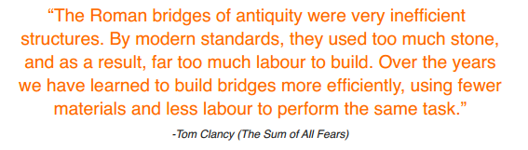
Crisis en la producción de software

Slide 10
Crisis en la producción de software
Grupo Standish y el informe CHAOS (2014).
http://www.standishgroup.com
365 directivos, 8.830 desarrollos
Empresas en EE.UU.
Coste final: 189% del coste previsto
Duración final: 222% de lo planificado
Terminado y operativo pero fuera de plazo, fuera de presupuesto y sin satisfacer todos los requisitos.
Cancelado durante el desarrollo
Terminado dentro del plazo y presupuesto, cumpliendo todos los requisitos

Slide 11
Crisis en la producción de software
Grupo Standish y el informe CHAOS (1994-2004).
http://www.standishgroup.com

Slide 12
Crisis en la producción de software
Grupo Standish y el informe CHAOS (1994-2004).
Mientras más caro resulta un proyecto, menor es su probabilidad de terminar con éxito

Slide 13
Crisis en la producción de software
Grupo Standish y el informe CHAOS (1994-2004).
Factores de éxito en los proyectos:
Implicación de los usuarios.
Apoyo de los directivos.
Enunciado claro de los requisitos.
Planificación adecuada.
Expectativas realistas.
Hitos cortos del proyecto.
Personal cualificado.
Sentimiento de propiedad.
Metas y objetivos claros.
Trabajo intenso y personal concentrado.

Slide 14
Crisis en la producción de software
Grupo Standish y el informe CHAOS (1994-2004).
Factores problemáticos en los proyectos:
Falta de información por parte de los usuarios.
Especificaciones y requisitos incompletos.
Especificaciones y requisitos cambiantes.
Falta de apoyo de los directivos.
Incompetencia tecnológica.
Falta de recursos.
Expectativas no realistas.
Objetivos poco claros.
Plazos temporales no realistas.
Nueva tecnología.

Slide 15
Crisis en la producción de software
Grupo Standish y el informe CHAOS (1994-2004).
Factores de cancelación en los proyectos:
Requisitos incompletos.
Falta de implicación de los usuarios.
Falta de recursos.
Expectativas no realistas.
Falta de apoyo de los directivos.
Especificaciones y requisitos cambiantes.
Falta de planificación.
Vigencia ( ¡Ya no es necesario! ).
Falta de gestión de TICs.
Desconocimiento tecnológico.

Slide 16
Crisis en la producción de software
En 1996, el proyecto ESPITI (European Software Process Improvement Training Initiative)
Investigación sobre los principales problemas en el desarrollo de software a nivel europeo
3.869 entrevistas
17 países europeos

Slide 17
La Ingeniería del Software
Definición
“Establecimiento y uso de principios de ingeniería robustos, orientados a obtener, en forma económica, software que sea confiable y funcione de manera eficiente” [Fritz Bauer].
Definición
“La aplicación de un enfoque sistemático, disciplinado y cuantificable hacia el desarrollo, operación y mantenimiento del software; es decir, la aplicación de la ingeniería al software.” [IEEE].

Slide 18
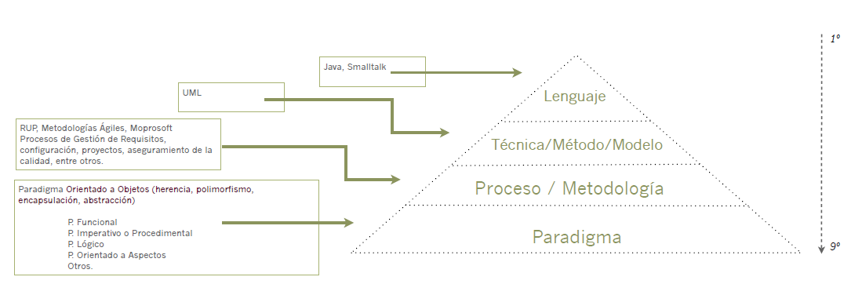
La Ingeniería del Software Terminología y conceptos
Notes:
Herramienta: permite modelar y/o formalizar. (incluso pseudocodigo??)
Lenguaje de modelado: conjunto de herramientas
Técnica: Indica como formalizar aunque no necesariamente tiene porque obligar con la herramienta
Proceso: define la secuencia que debe seguirse para lograr el objetivo, con independencia de tecnicas o herramientas
Método: Conjunto de procesos técnicas y herramientas que no comprenden toda la ISW
Metodología: como la ISO. Cubre todo lo que tiene debajo y con todas las estapas

Slide 19
Fundamentos de ingeniería de software
Tema 1: [Introducción a la Ingeniería del Software]

